Slide 1

Youbike 用戶分析

Slide 2
分析目標
使用趨勢 :
目前已建站點規模
用戶使用狀況
見車率 - 洞察用戶體驗
收益趨勢 :
目前容易產生收益的站點、路線
從用戶使用規模，找出適合規劃活動的站點

Slide 3
使用趨勢

Slide 4
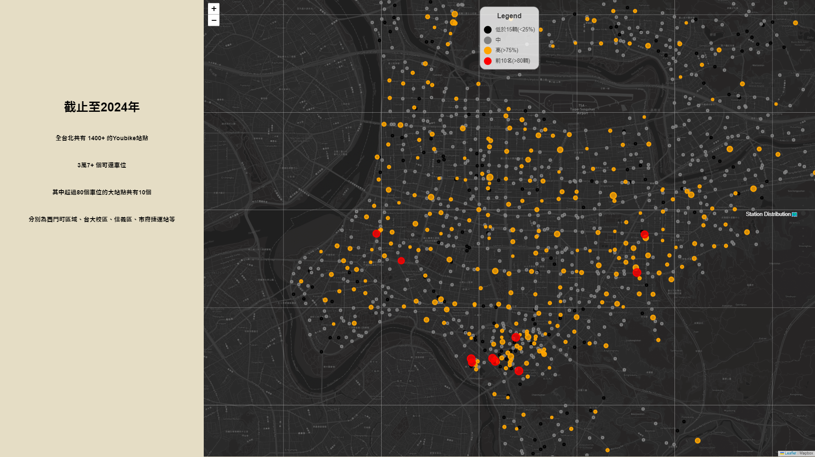
西本願寺廣場
臺北市立大學
市政府站
信義廣場(101)
台灣大學 學區

Slide 5
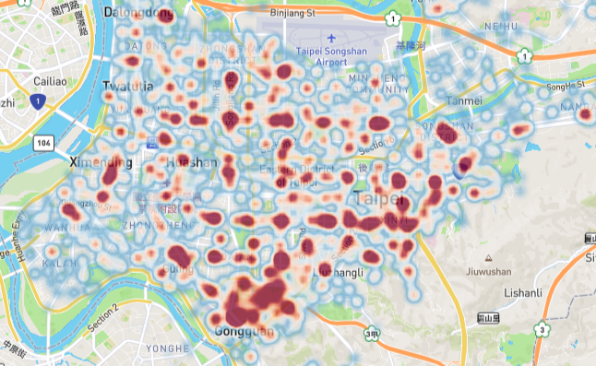
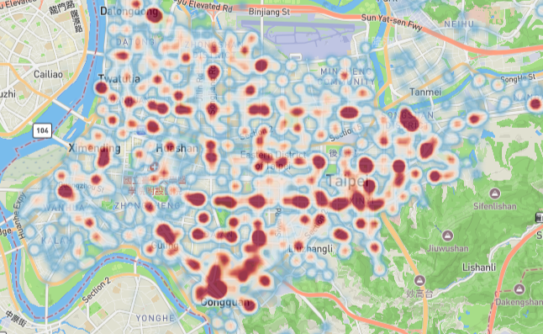
週間、週末有差異
台大學區、大稻埕區域有明顯變化

Slide 6
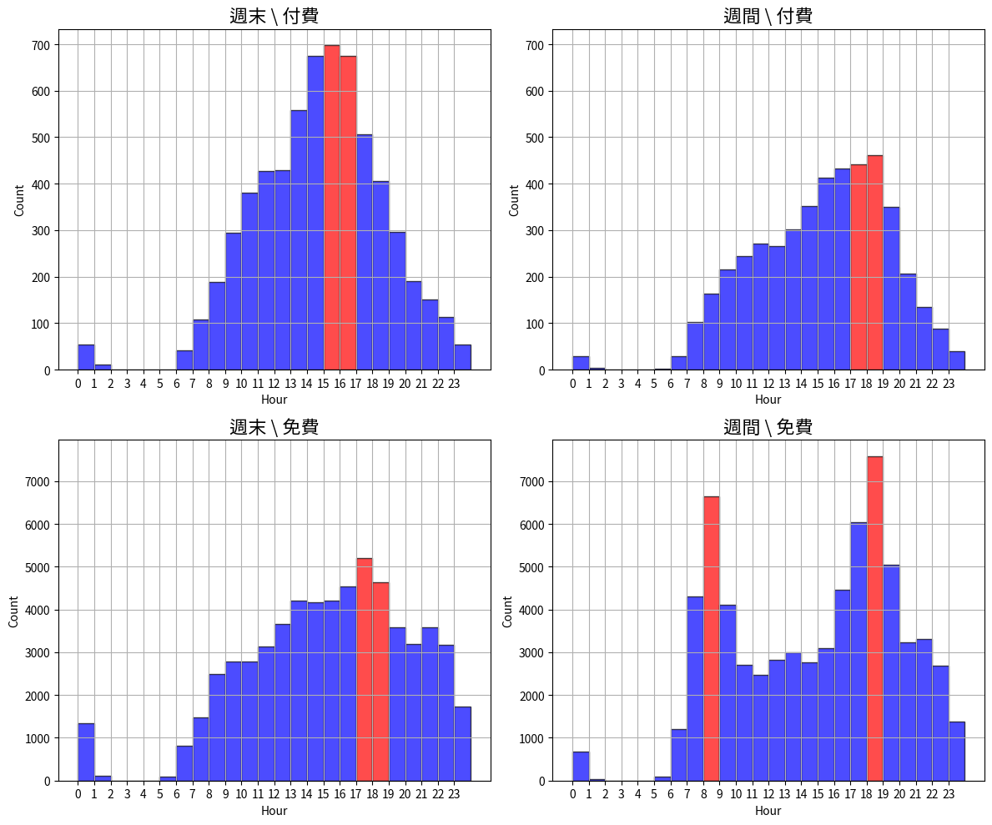
平均使用次數圖
來源: 2023年12月份臺北市公車與捷運轉乘YouBike之租借資料

Slide 7
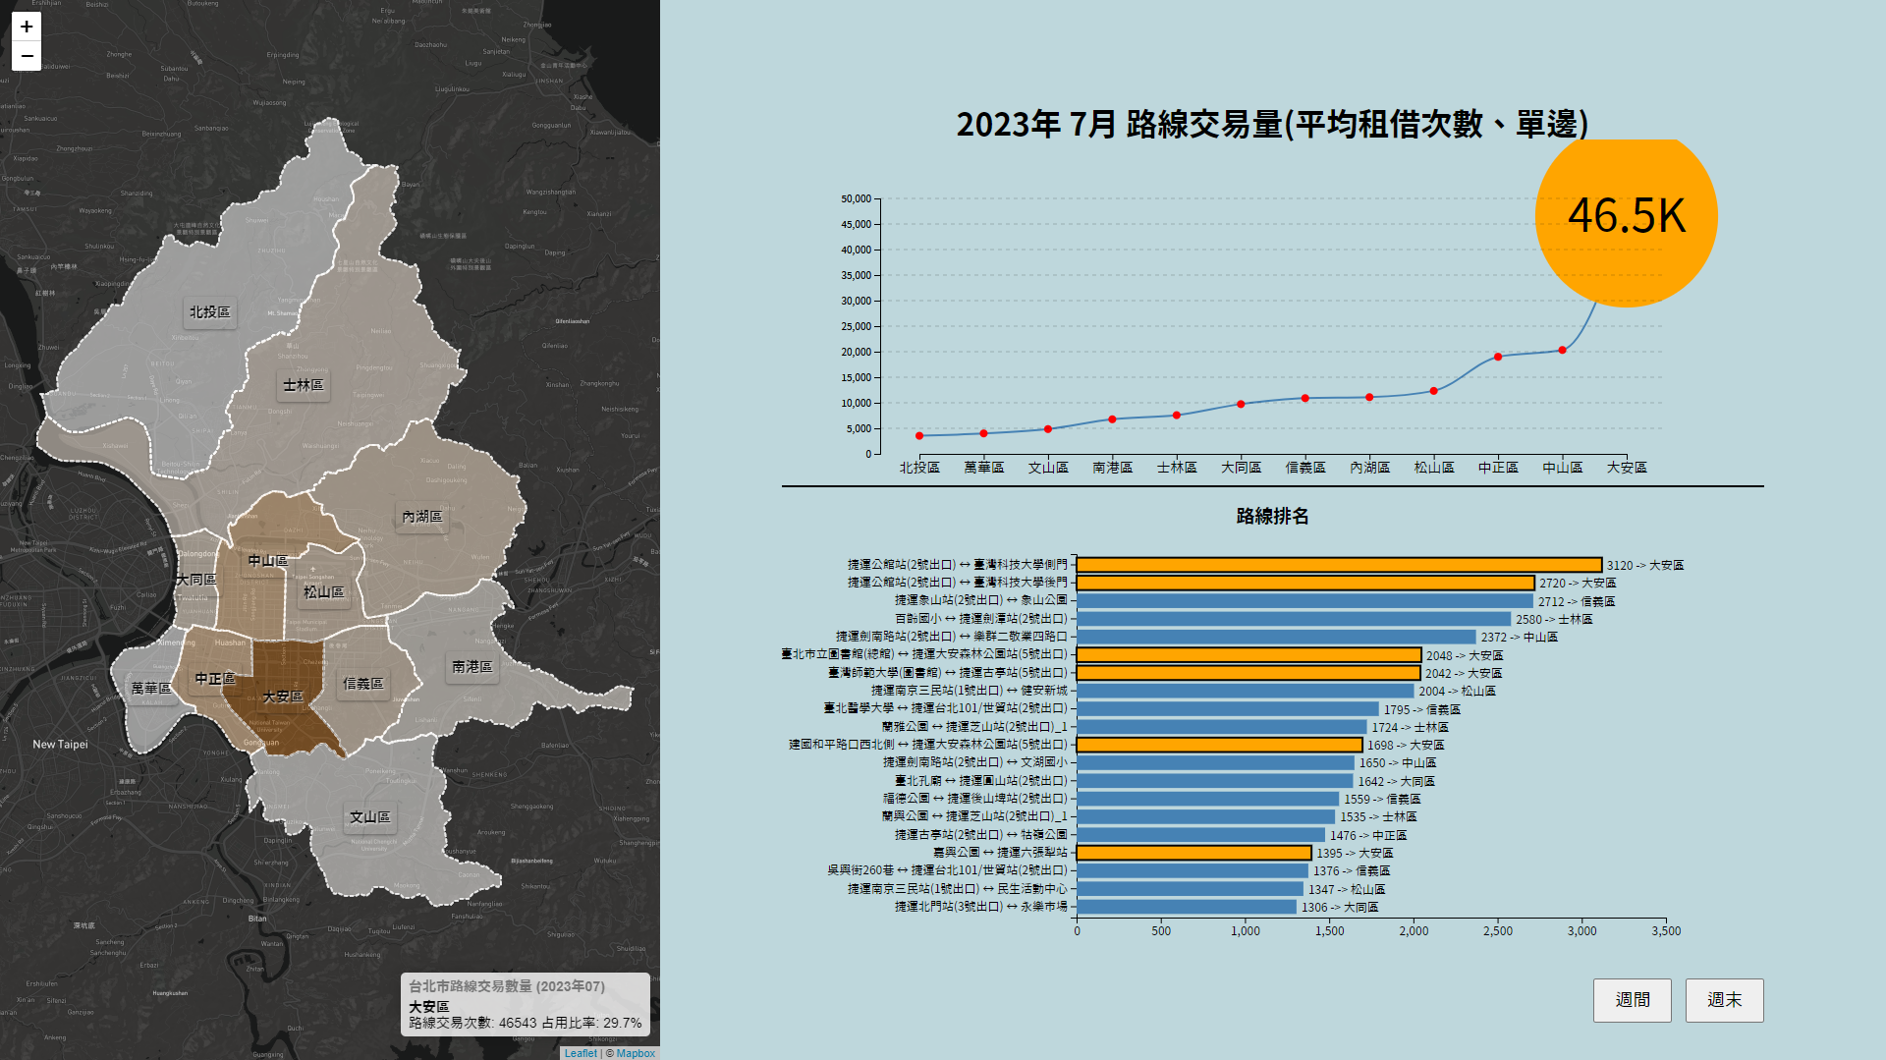

Slide 8
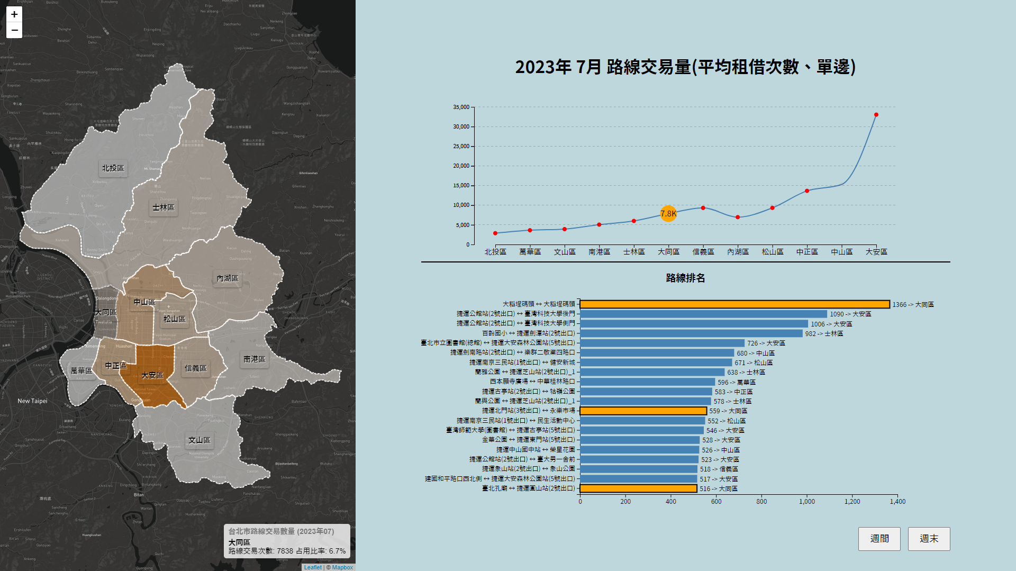

Slide 9
收益趨勢 – 以轉乘資料為例

Slide 10
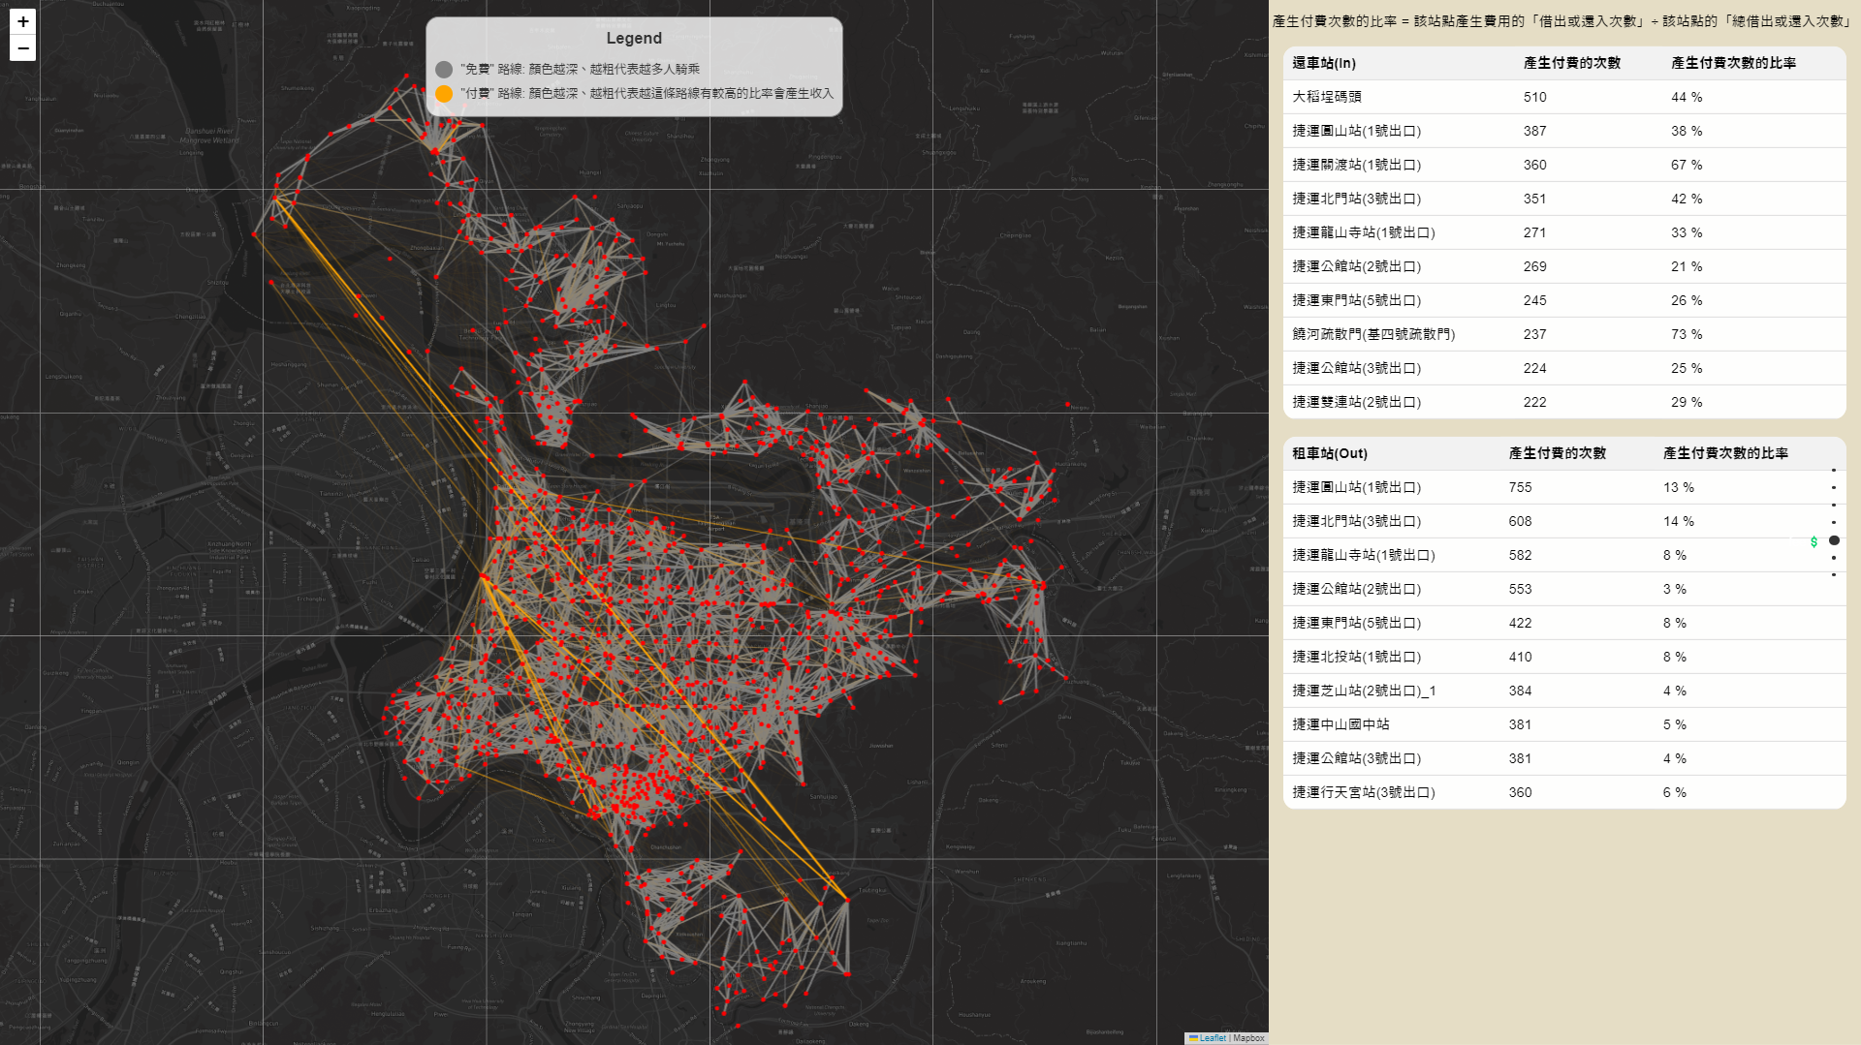
捷運關渡站
大稻埕碼頭站
青年公園
動物園站
自來水園區
捷運木柵站

Slide 11
使用者體驗 – 見車率

Slide 12
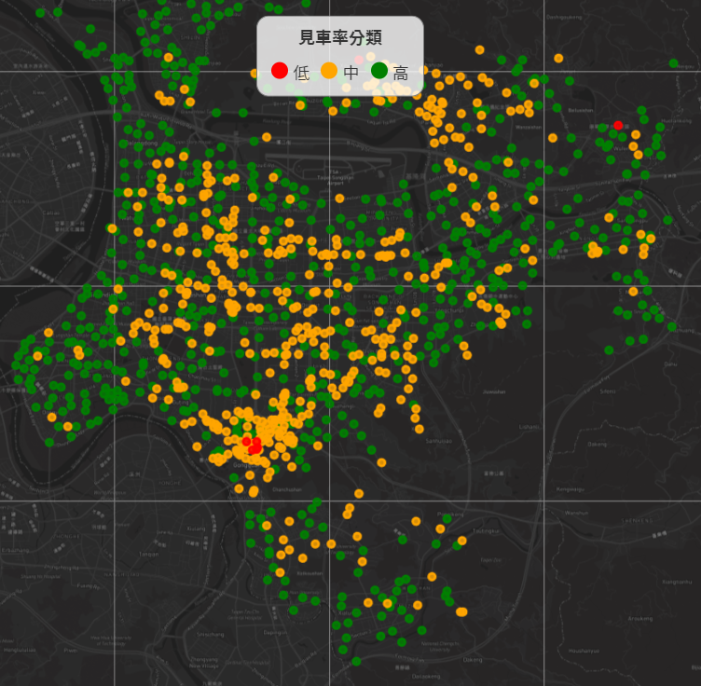
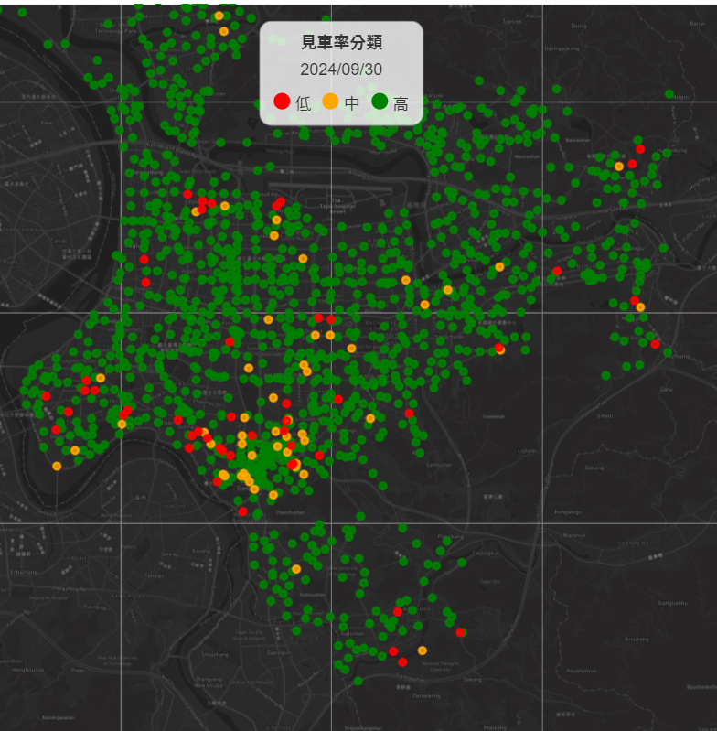
9/30 從 API蒐集到的資料
台大校區
台北市公開資料 : 2023-11-17

Slide 13
Final Thoughts
使用趨勢 :
台灣大學 站為充足、仍有相當多站點為 “低見車率”
> 人力調度規劃有需要重新檢視
收益趨勢 :
假日 大稻埕、關渡站、木柵動物園區域 容易產生有收益的騎乘
> 可以在這些區域做進一步的調查

